Slide 1

MES硬件接口说明
YFPO IT

Slide 2

会议目的
需求
管理手段的提升
Eg: 设备停机时间及故障的自动获取
物料追踪与数据分析
Eg: 产品问题与设备工艺参数之间的关系分析
防错
Eg:MES系统与硬件设备组合防错
MES系统
硬件设备
（PLC、单片机、工控机等）
Notes:
2

Slide 3
会议目的
回答的问题
当前MES系统与硬件设备之间有哪些接口可以用？
基于不同接口，MES系统与硬件设备各需要哪些准备？
其它重要事项
Notes:
3

Slide 4
我们当前支持的接口方式
 | 单向（MES->硬件） | 单向（硬件->MES） | 双向（MES<->硬件）
WebService | Y | Y | Y
纸质防错条形码 | Y | 无 | 无
数据库中间表 | Y | Y | Y
串口(RS232) 自由协议、Modbus | Y | Y | Y
Notes:
4

Slide 5
WebService
Notes:
5

Slide 6
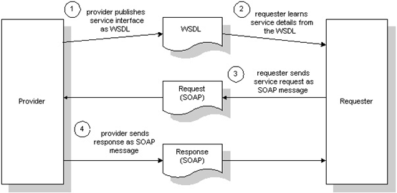
WebService
MES系统：提供WebService服务
硬件设备：通过WebService提供的服务调用MES的数据或者传递数据给MES
Notes:
6

Slide 7
WebService
准备工作
MES系统：
提供以太网网络接口
WSDL文件(Web Service描述语言)及相关API说明
硬件设备：
接入以太网的能力【以太网接入模块】
客户端开发能力【跨平台】
Notes:
7

Slide 8
纸质条码纸
Notes:
8

Slide 9
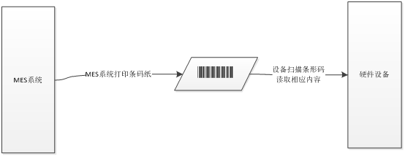
纸质条码纸
1. MES系统打印防错标签
2. 设备读取该条码内容，并根据内容进行相应操作
Notes:
9

Slide 10
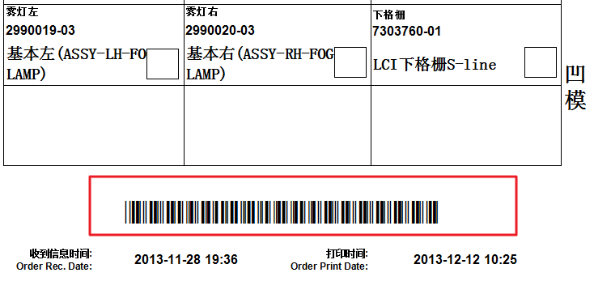
纸质防错条码
0014633111000000
Notes:
10

Slide 11
纸质防错条码
MES推荐使用的条码码制
Code 39
Code 128
一维码
Notes:
11

Slide 12
纸质防错条码
准备工作
双方：
定义条码规则
MES系统：
负责在适当的工位打印防错条码纸
硬件设备：
扫描枪
解码
Notes:
12

Slide 13
数据库中间表
Notes:
13

Slide 14
数据库中间表
MES系统提供与硬件进行数据交换的数据库中间表
硬件设备与MES系统基于数据库中间表进行资料交换
数据库
中间表
MES系统
硬件设备
Notes:
14

Slide 15
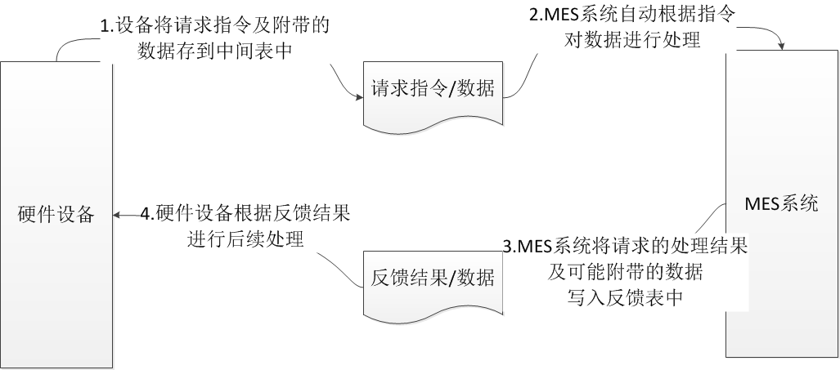
数据库中间表
由硬件设备主动发起的服务请求：
Notes:
15

Slide 16
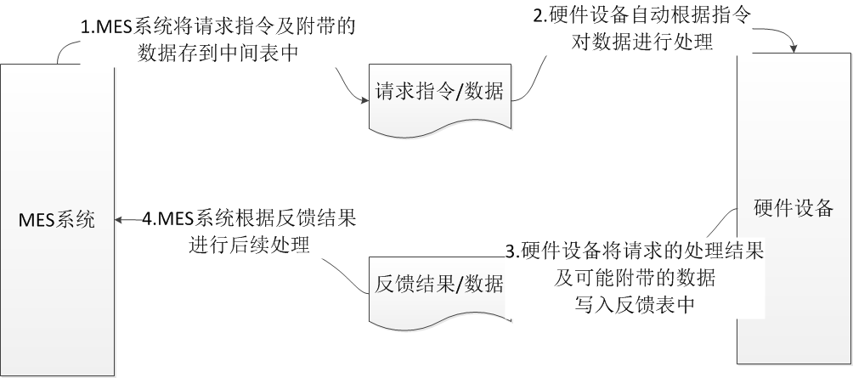
数据库中间表
由MES主动发起的服务请求：
Notes:
16

Slide 17
数据库中间表
支持单向传输模式
MES->中间表->硬件设备
硬件设备->中间表->MES
支持MS SQL Server数据库
MES系统提供Sql Server数据库
如果业务设计上需要MES系统访问服务商数据库，则服务商数据库也必须是Sql Server。
特殊情况下支持使用服务商数据库表
MES数据库与供应商数据库无同时处理的事务
Notes:
17

Slide 18
数据库中间表
以下情况不支持使用服务商数据库
1. 读取数据
MES
数据库
服务商
数据库
MES系统
2. 同时往MES数据库与服务商数据库中写入数据
Notes:
18

Slide 19
数据库中间表
以下情况允许使用服务商数据库
2.读取数据后进行操作
3. 将数据或结果写入MES数据库
硬件设备
MES
数据库
服务商
数据库
MES系统
4.处理返回的数据
1. 发数据给服务商
Notes:
19

Slide 20
数据库中间表
准备工作
MES系统：
提供以太网连接端口
提供数据库服务器地址及访问账号
提供MES数据库中间表数据字典
提供与业务有关的蓝图
硬件设备：
接入以太网的能力【以太网接入模块】
数据库访问能力
提供服务商数据库访问账号
提供服务商数据库中间表的数据字典及相关说明
Notes:
20

Slide 21
RS232串口
Notes:
21

Slide 22
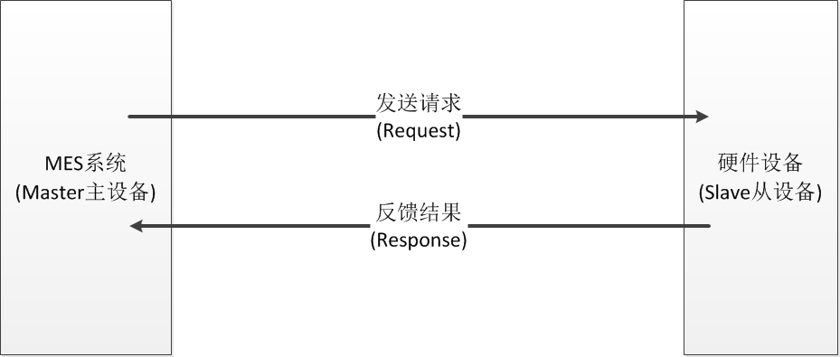
串口RS232
MES作为主设备(Master),硬件设备作为从设备(Slave)
支持自由协议与Modbus-RTU协议
Notes:
22

Slide 23
串口RS232
自由协议
自由协议格式需包含以下内容：
开始及结束标记位
设备UID号【2位唯一标识，需在MES系统中进行注册】
功能码【用户说明该条指令的功能，由设备服务商共同约定】
数据内容
校验位【CRC校验】
开始位 | 设备ID | 功能码 | 数据 | 校验 | 结束位
STX | 0xAB | READ | 0x44 | 0xFF | ETX
Notes:
23

Slide 24
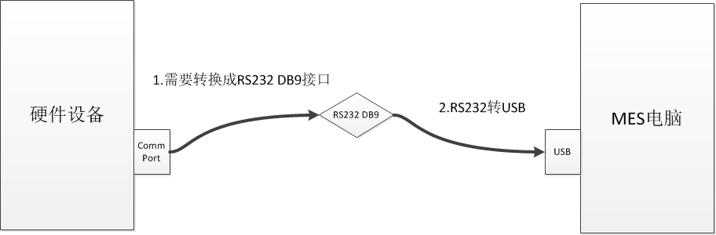
串口RS232
准备工作
1.服务商需提供设备接口到RS232的转换设备
Notes:
24

Slide 25
串口RS232
准备工作
2.服务商先使用测试软件测试连通性
Modbus协议下连通性测试
自由协议下的连通性测试
Notes:
25

Slide 26
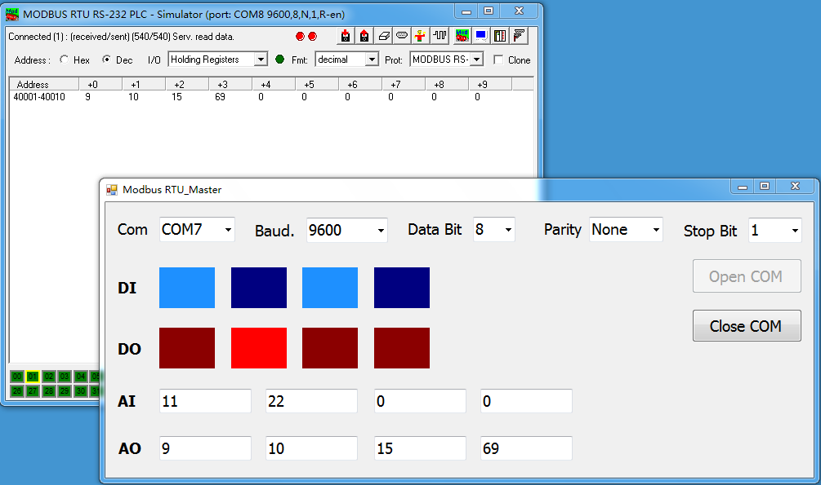
串口RS232
准备工作
Modbus协议下的连通性测试
Notes:
26

Slide 27
串口RS232
准备工作
Modbus协议下的连通性测试
我们提供测试工具及源码
Notes:
27

Slide 28
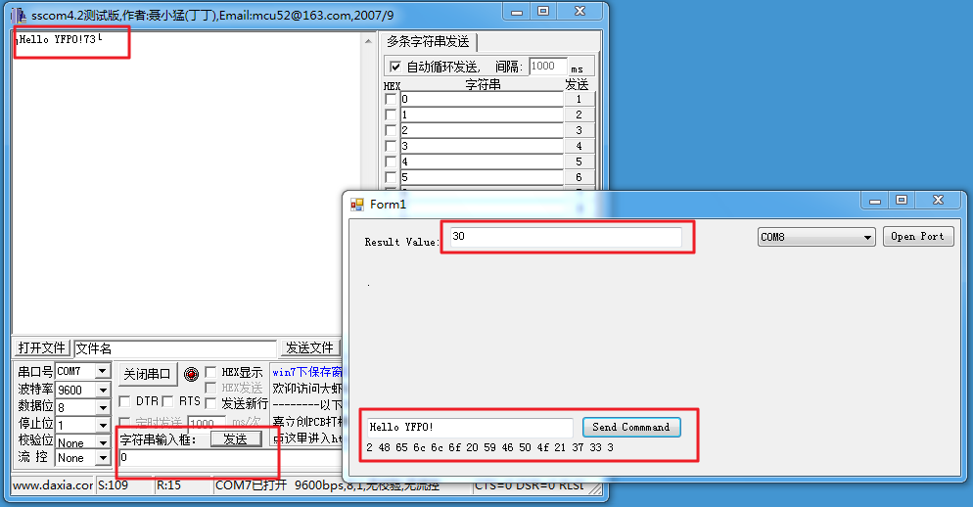
串口RS232
准备工作
自由协议下的连通性测试
Notes:
28

Slide 29
串口RS232
准备工作
自由协议下的连通性测试
我们提供测试工具
无论何时您都可以使用自己的工具进行连通性测试
Notes:
29

Slide 30
串口RS232
准备工作
为使双方工作更高效
1. 请自行测试连通性。
2. 使用测试工具模拟输入，进行开发。
Notes:
30

Slide 31
串口RS232
准备工作
3.提供指令/数据定义说明
需传递的指令说明
数据格式的定义与说明
Eg: 0x01FFAF98330,哪些数据分别表示什么意思。
Notes:
31

Slide 32
串口RS232
其它事项
既无法使用Modbus也无法使用自由协议，
设备厂商自已定义了一套协议标准
1. 提供协议说明手册
2. c#程序范例或.net动态链接库
Notes:
32

Slide 33
其它重要事项
应急方案!!!!
任何情况下，
都需要一套当通讯失败时的手工应急方案!
Notes:
33

Slide 34
其它重要事项
需求分析
在项目作需求分析时，
就需要讨论MES与硬件设备通讯交互事宜!
Notes:
34

Slide 35


